Slide 1
프론트엔드 발표
발표자: 정태민

Slide 2

포트폴리오 발표 순서
웹사이트 기획의도
오픈 API 사용
검색 및 댓글 기능 구현
주제 선정
2. 웹사이트 소개
- 기본 레이아웃 및 API 소개
- 개 사진 모음 사이트
- 해산물 사진 모음 사이트

Slide 3
기획의도

Slide 4
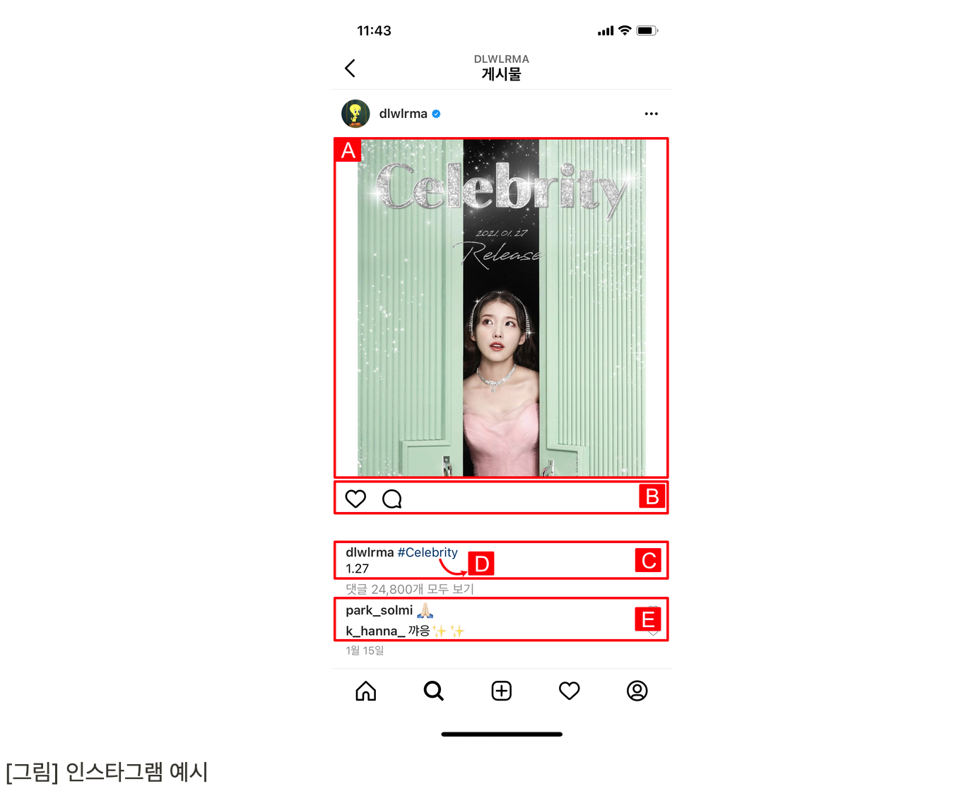
기획의도:
인스타그램의 응용
업로드 이미지와 하단의 태그와 댓글
- 외부의 이미지를 끌어와서 사용자가
주석을 다는 형태
이를 오픈 aPI를 통해 가져온 이미지와
댓글 기능 구현을 통해 재구성하고자 했음.

Slide 5
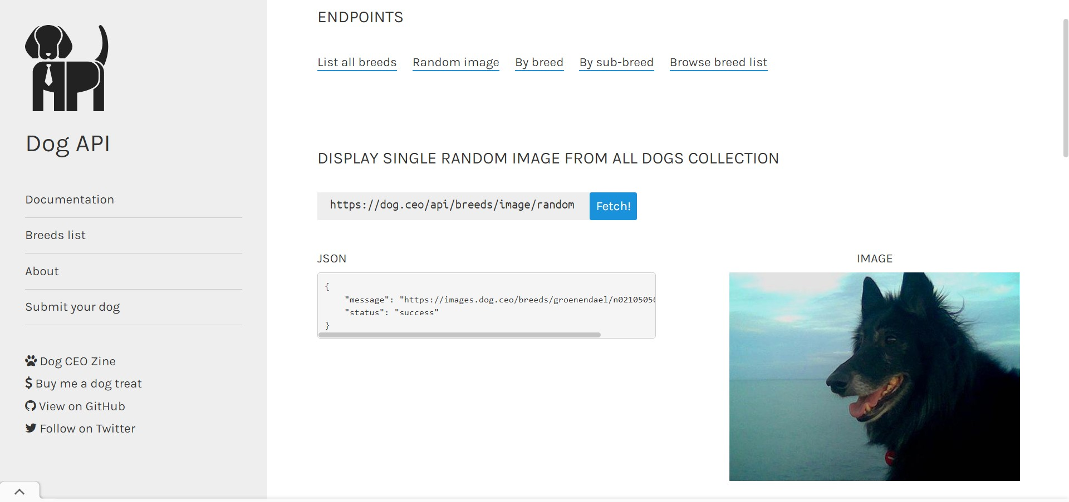

Slide 6
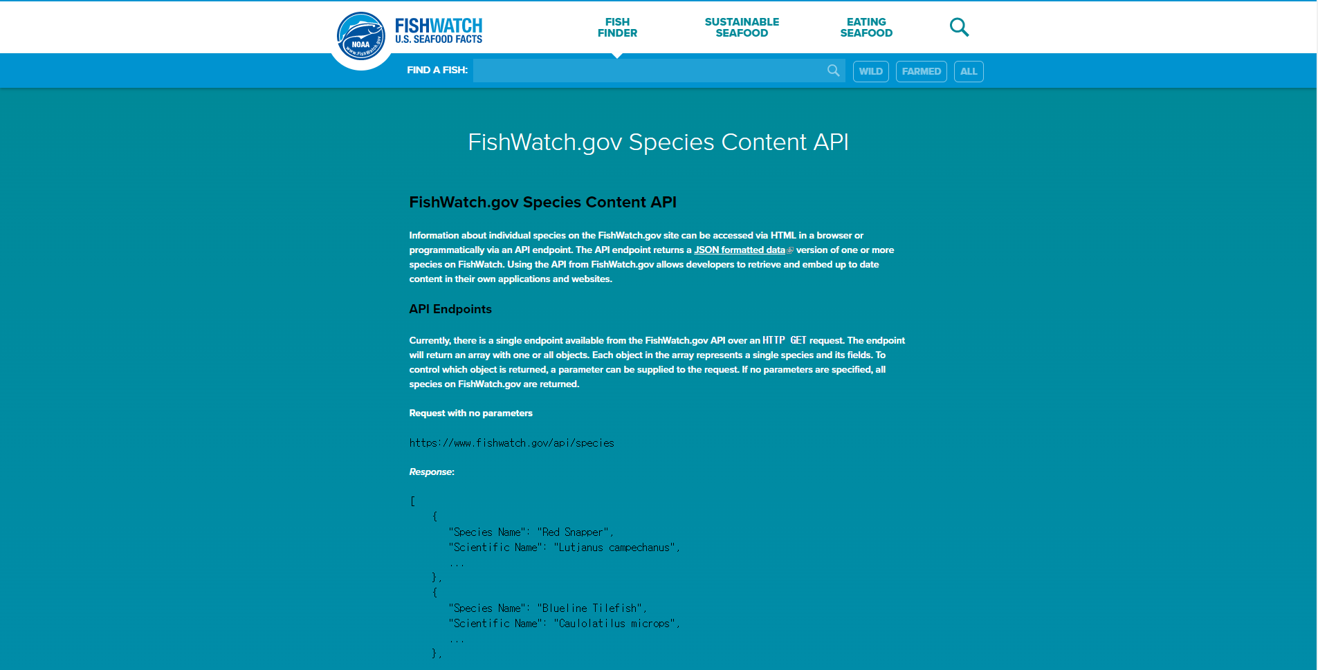
100% 친환경 소재 사용.
화창한 캘리포니아에서
신나는 활동을 즐기기에
안성맞춤으로 제작.

Slide 7
웹사이트 소개

Slide 8
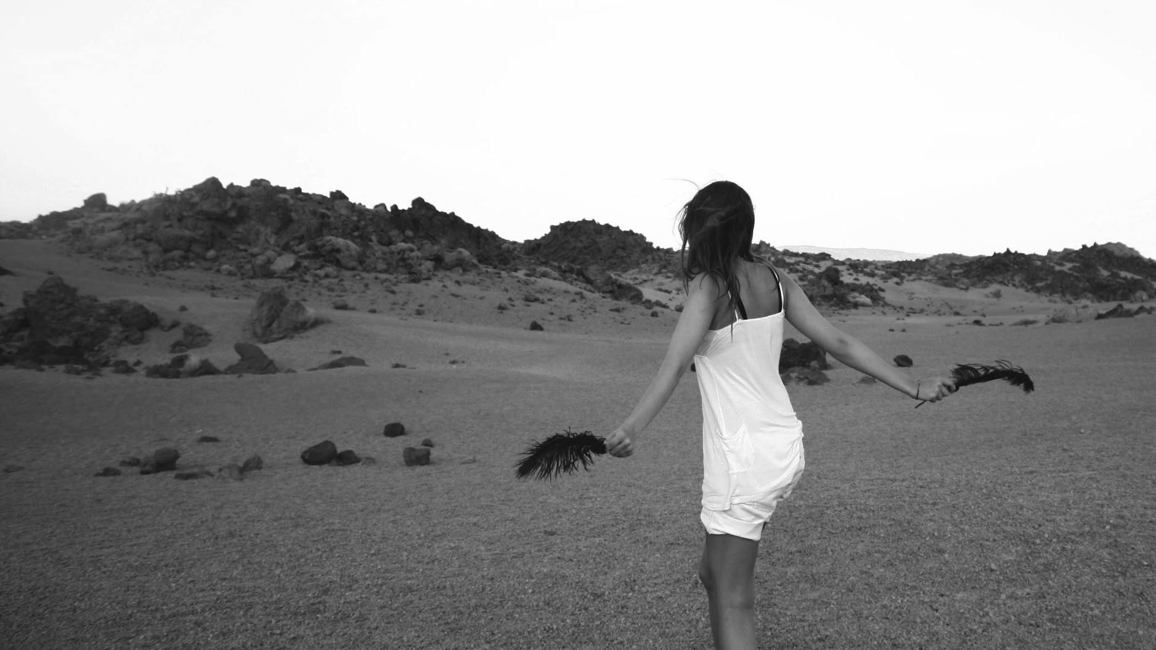
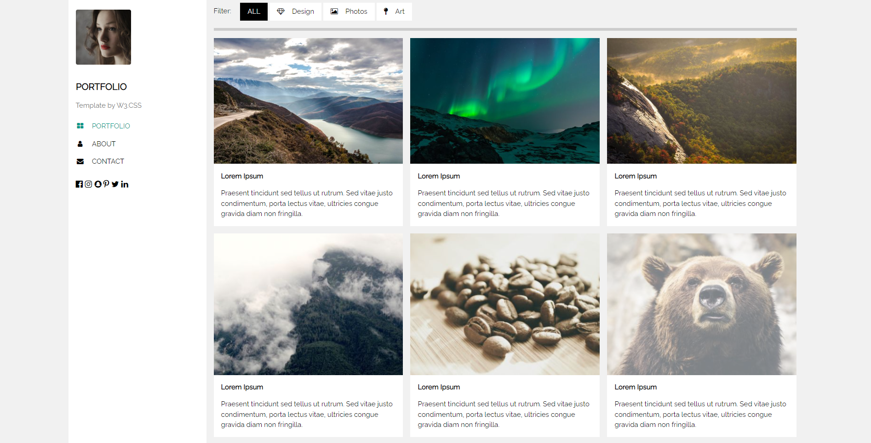
Mission Tank // Kelly 카프리 팬츠

Slide 9
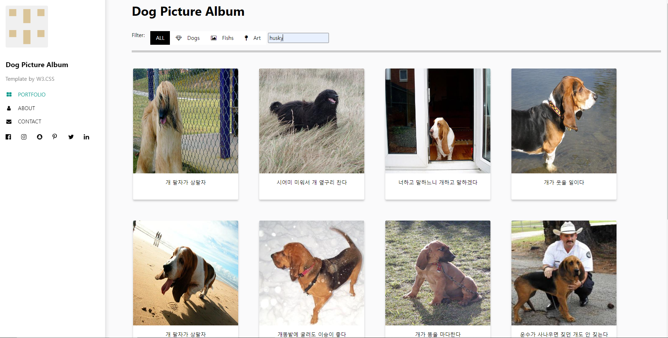
발표 순서
1. 포트폴리오 구성의도
2. 웹사이트 설명
3. 총평 및 마무리

Slide 10
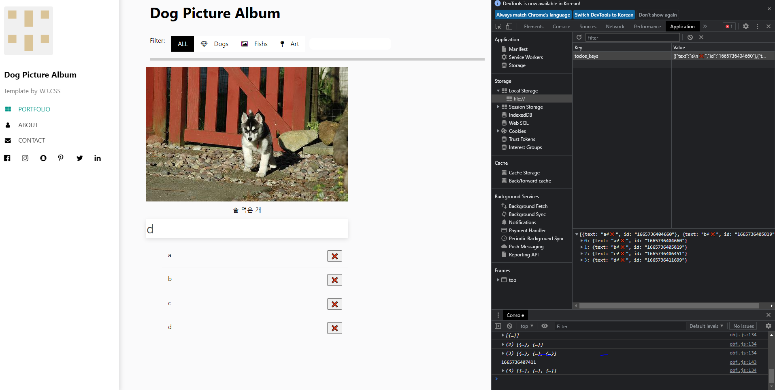

Slide 11
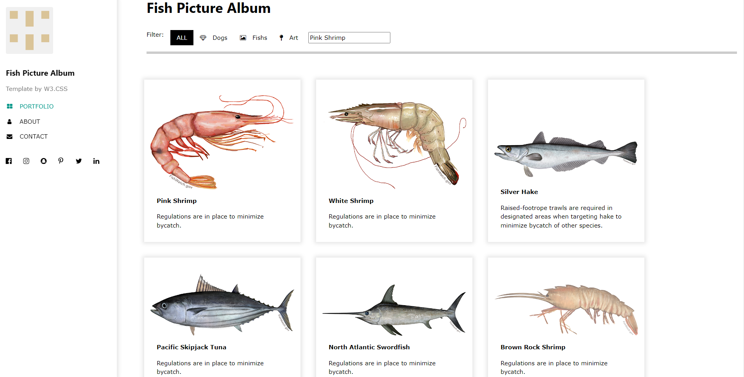

Slide 12

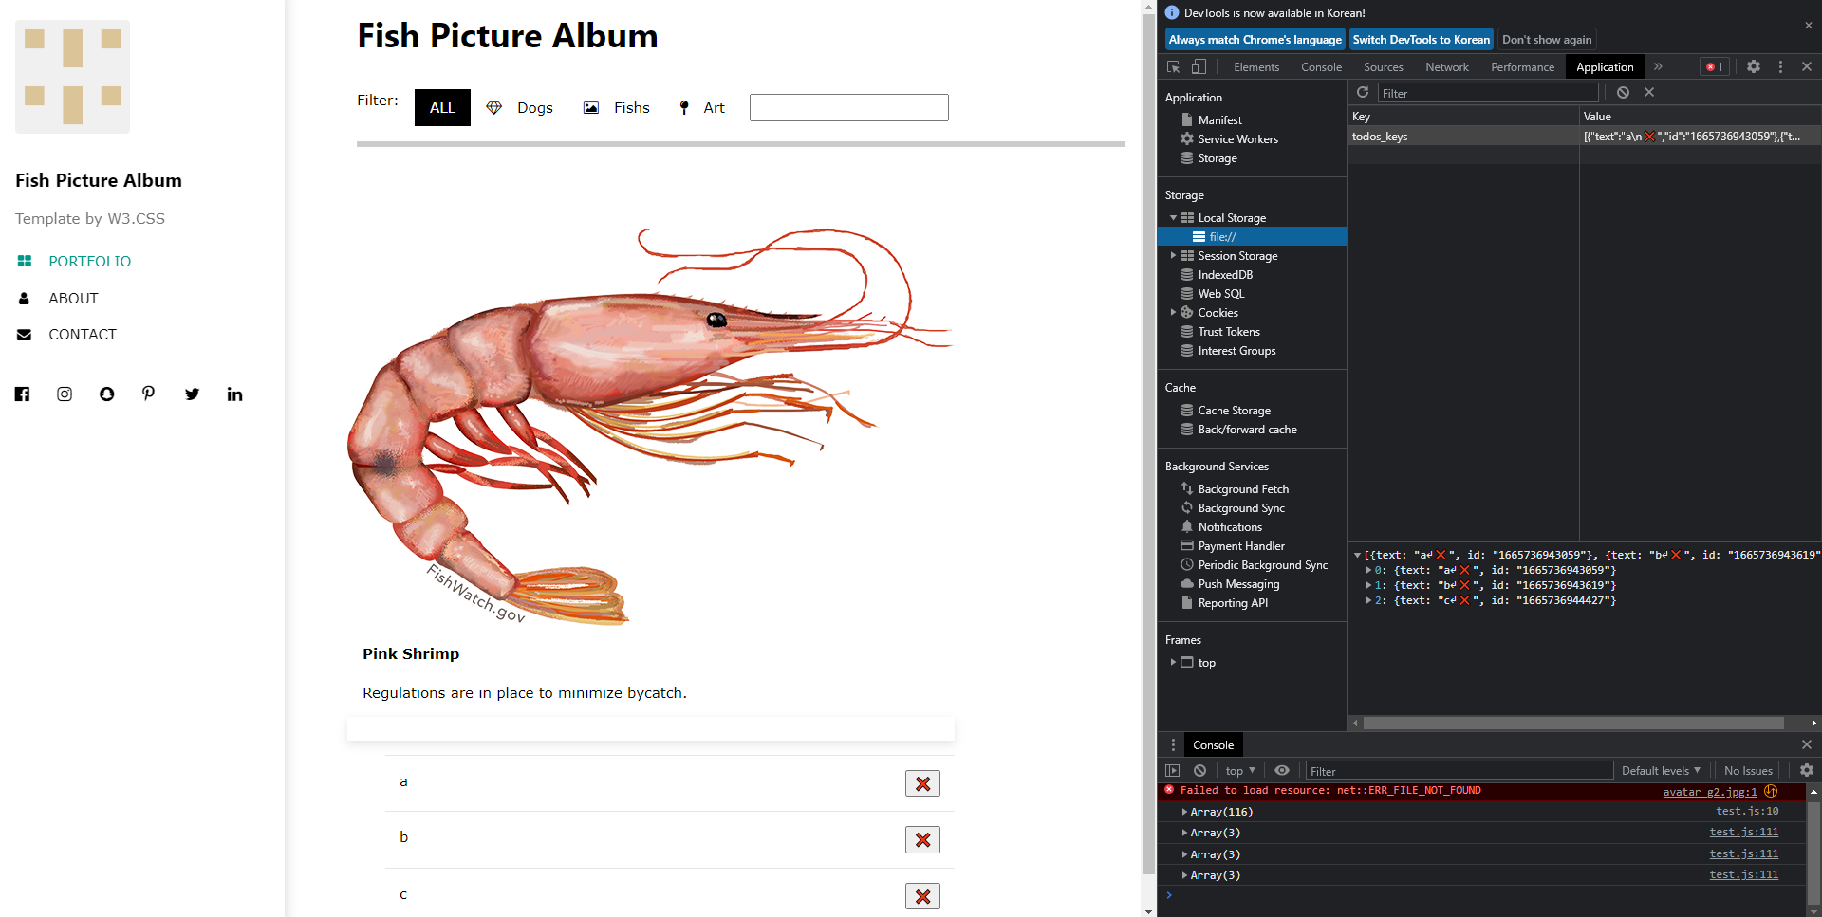
Charlotte 미들 부츠
한정판 - 189,000원

Slide 13
끝

